Slide 1
Tamsayılı Programlama
Optimum çözümü tamsayılılaştırma, 0-1 tamsayılı programlama ve mantıksal ifadelerin modellenmesi

Slide 2
CONTENTS
01
Optimum çözüm karar değişkenleri tam sayılılaştırma
02
0-1 Tam sayılı programlama
03
Karar Değişkenleri Arasından Mantıksal Operatörler
04
Kısıtlar arası mantıksal ifadeler
05
Önermelerin Modellenmesi

Slide 3
Tamsayılı Programlama
Optimum çözümlerin tamsayılı yapılması
Dal ve Sınır Algoritması
Gomory Kesme Düzlemi
Sıfır ve bir tam sayılı programlama
Mantıksal ifadelerin modellenmesi
Örnek problemler
05
Optimum çözümü tamsayılılaştırma, 0-1 tamsayılı programlama ve mantıksal ifadelerin modellenmesi

Slide 4
Amaç
Tamsayılı çıkması beklenen karar değişkenlerinin tamsayılı değerlerle optimizasyonunu sağlamak.
Sıfır ve bir (0-1) tamsayılı programlama ile mantıksal ifadelerin modellenmesine imkan vermek.
Kesikli fonksiyonların modellenmesine imkan vermek.

Slide 5
Uygulanan Yöntemler

Slide 6
Dal ve Sınır Algoritması
Dal ve Sınır algoritması (Branch & Bound Algorithm) tamsayılı değişkenlerin değer aralıkları ile oluşturduğu bir ağaç yapısı üzerinde, optimalite şartını kontrol ederek, değişkenler için tam sayılı değerler kombinasyonunu araştırır.
Algoritma Adımları
Tamsayılılık kısıtı olan değişkenler içerisinden virgülden sonraki parçası en yüksek olan değişken seçilir.
Sayısı için süreklilik aralığı dışarda kalacak şekilde alt ve üst sınır değerleri için kısıtlar tanımlanır. Böylece çözüm iki dala ayrılarak yürütülür. Örnek olarak; x=2.8 için kısıtlar x<= 2 ve x>=3 olarak tanımlanır.
Kısıtlar sırasıyla orijinal modele eklenir ve ayrı ayrı çözülür. Amaç değeri ve alt değer hesabı yapılır.
Eğer her iki kısıt için de çözüm sağlanıyorsa. en uygun amaç değerini veren dal seçilir.
Eğer
tüm tam sayı kısıtı olan değişkenler tamamlanmadıysa ilk adıma dönülür ve seçilen dala bir sonraki değişkenin kısıtları eklenerek çözüm ağacı genişletilerek devam edilir.
Tüm değişkenler tam sayılı olarak hesaplandı ve alt sınır değeri amaç değerine eşitse algoritma sonlandırılır.

Slide 7
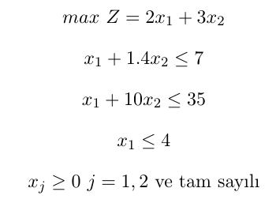
Dal ve Sınır Algoritması
Modelin çözümünden;
x1=2.44; x2=3.26 ve Z= 14.66 bulunur.
0.44 > .26 olduğu için x1 ile başlanır.

Slide 8
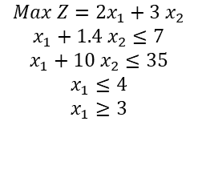
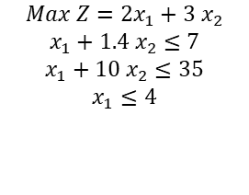
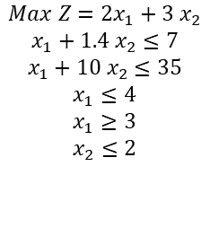
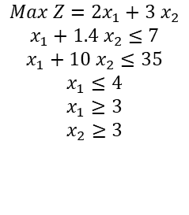
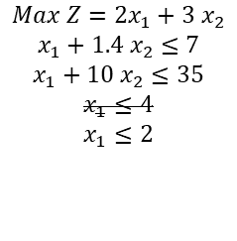
Dal ve Sınır Algoritması
$$Max Z=2x_{1}+3 x_{2}$$
$$x_{1}+1.4 x_{2}≤7$$
$$x_{1}+10 x_{2}≤35$$
$$x_{1}≤4$$
Z= 14.66
X1=2.44
X1≤2
X1≥3
$$Max Z=2x_{1}+3 x_{2}$$
$$x_{1}+1.4 x_{2}≤7$$
$$x_{1}+10 x_{2}≤35$$
$$x_{1}≤4$$
$$x_{1}≤2$$
Z=13.9
x1=2
X2=3.3
AS=13
Z=14.58
X1=3
X2=2.86
AS=14
$$Max Z=2x_{1}+3 x_{2}$$
$$x_{1}+1.4 x_{2}≤7$$
$$x_{1}+10 x_{2}≤35$$
$$x_{1}≤4$$
$$x_{1}≥3$$
AS<Z
AS<Z
X2≤2
X2≥3
$$Max Z=2x_{1}+3 x_{2}$$
$$x_{1}+1.4 x_{2}≤7$$
$$x_{1}+10 x_{2}≤35$$
$$x_{1}≤4$$
$$x_{1}≥3$$
$$x_{2}≤2$$
Z=14
X1=4
X2=2
AS=14
$$Max Z=2x_{1}+3 x_{2}$$
$$x_{1}+1.4 x_{2}≤7$$
$$x_{1}+10 x_{2}≤35$$
$$x_{1}≤4$$
$$x_{1}≥3$$
$$x_{2}≥3$$
No feasible solution
AS=Z

Slide 9
Gomory Kesme Düzlemi
Optimum çözüm tablosundan bir model elde edilir.
Tamsayılı hale getirilecek değişken için kesme düzlemi eşitliği yazılır
Eşitliğin fraktal sağ tarafı ≤ 0 olacak şekilde kısıt haline getirilir.
Kısıt optimum çözüm tablosuna eklenir ve iterasyon ilerletilir.
Tam sayılı olma şartı sağlanıncaya kadar işlem devam ettirilir.

Slide 10

Gomory Kesme Düzlemi
$$\operatorname{Maks}{Z=8x1+5x2}$$
$$x1+x2≤6$$
$$9x1+5x2≤45$$
X1 ve x2 tamsayılı
 | Temel | x1 | x2 | S1 | s2 | Sonuç
8 | x1 | 1 | 0 | -1.25 | 0.25 | 3.75
5 | x2 | 0 | 1 | 2.25 | -0.25 | 2.25
 | Z | 8 | 5 | 1.25 | .75 | 41.25
 | C-Z | 0 | 0 | -1.25 | -.75
$$8x1+5x2+1.25s1+0.75s2=41.25$$
$$x1−1.25s1+0.25s2=3.75$$
$$x2+2.25s1−0.25s2=2.25$$

Slide 11



Gomory Kesme Düzlemi
Her iki değişken de tamsayılı olacağı için X2 rastgele seçilir
$$x2+2.25s1−0.25s2=2.25$$
$$x2+\left(2+0.25\right)s1+\left(−1+0.75\right)s2=2+0.25$$
$$x2+2s1−s2−2=−0.25s1 −0.75s2+0.25$$
$−0.25s1 −0.75s2+0.25≤$ 0
$−0.25s1−0.75s2+s3$ = -$0.25$0
Yeni Tamsayılı olma kısıt
$−0.25s1−0.75s2+s3$ = -$0.25$

Slide 12
Gomory Kesme Düzlemi
 | Temel | X1 | x2 | S1 | s2 | S3 | Sonuç
8 | X1 | 1 | 0 | -1.25 | 0.25 | 0 | 3.75
5 | X2 | 0 | 1 | 2.25 | -0.25 | 0 | 2.25
0 | S3 | 0 | 0 | -0.25 | -0.75 | 1 | -0.25
 | Z | 8 | 5 | 1.25 | 0.75 | 0 | 41.25
 | C-Z | 0 | 0 | -1.25 | -0.75 | 0
 | Temel | X1 | x2 | S1 | s2 | S3 | Sonuç
8 | X1 | 1 | 0 | -1.25 | 0.25 | 0 | 3.75
5 | X2 | 0 | 1 | 2.25 | -0.25 | 0 | 2.25
0 | S3 | 0 | 0 | 0.25 | 0.75 | 1 | -0.25
 | Z | 8 | 5 | 1.25 | 0.75 | 0 | 41.25
 | C-Z | 0 | 0 | -1.25 | -0.75 | 0

Slide 13

Gomory Kesme Düzlemi
Temel | x1 | x2 | S1 | s2 | S3 | Sonuç
x1 | 1 | 0 | -1.25 | 0.25 | 0 | 3.75
x2 | 0 | 1 | 2.25 | -0.25 | 0 | 2.25
s3 | 0 | 0 | -0.25 | -0.75 | 1 | -0.25
C-Z | 0 | 0 | 1.25 | 0.75 | 0 | 41.25
$$\max{Z=8x1+5x2}$$
x1 – 1.25S1 + 0.25S2 = 3.75
X2 +2.25S1 – 0.25S2 = 2.25
-0.25S1 - 0.75S2 + S3 = -0.25

Slide 14
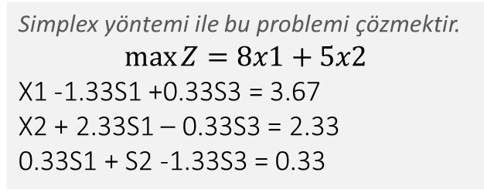
Gomory Kesme Düzlemi
Temel | x1 | x2 | S1 | s2 | S3 | Result
x1 | 1 | 0 | -1.33 | 0 | 0.33 | 3.67
x2 | 0 | 1 | 2.33 | 0 | -0.33 | 2.33
S2 | 0 | 0 | 0.33 | 1 | -1.33 | 0.33
C-Z | 0 | 0 | 1 | 0 | 1 | 41
Simplex yöntemi ile bu problemi çözmektir.
$$\max{Z=8x1+5x2}$$
X1 -1.33S1 +0.33S3 = 3.67
X2 + 2.33S1 – 0.33S3 = 2.33
0.33S1 + S2 -1.33S3 = 0.33
X1 keyfi olarak seçilir.
$$x1 −1.33s1+0.33s3=3.67$$
x1+ (-2+0.67)s1+0.33s3 =3 +0.67
x1 -2s1 -3 = 0.67 - 0.33s3 -0.67s1
$$x2+2.33s1−0.33s3=2.33$$
0.67 - 0.33s3 -0.67s1≤0
$$0.33s1+s2−1.33s3=0.33$$
0.67 - 0.33s3 -0.67s1+s4 = 0

Slide 15
Gomory Kesme Düzlemi
Temel | x1 | x2 | S1 | s2 | S3 | s4 | Sonuç
x1 | 1 | 0 | -1.33 | 0 | 0.33 | 3.67 | 3.67
x2 | 0 | 1 | 2.33 | 0 | -0.33 | 2.33 | 2.33
S2 | 0 | 0 | 0.33 | 1 | -1.33 | 0.33 | 0.33
S4 | 0 | 0 | -0.67 | 0 | -0.33 | 1 | -0.67
C-Z | 0 | 0 | 1 | 0 | 1 | 41 | 41
Temel | x1 | x2 | S1 | s2 | S3 | s4 | Sonuç
x1 | 1 | 0 | 0 | 0 | 1 | 2 | 5
x2 | 0 | 1 | 0 | 0 | -1.5 | 3.5 | 0
s2 | 0 | 0 | 0 | 1 | -1.5 | 0.5 | 0
s1 | 0 | 0 | 1 | 0 | 0.5 | -1.5 | 1
C-Z | 0 | 0 | 0 | 0 | 0.5 | 1.5 | 40

Slide 16
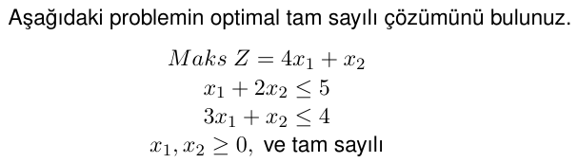
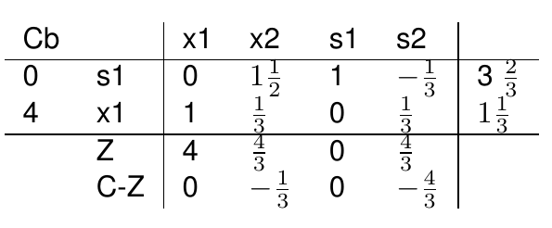

Slide 17






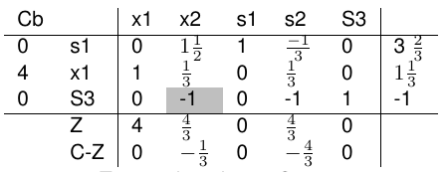
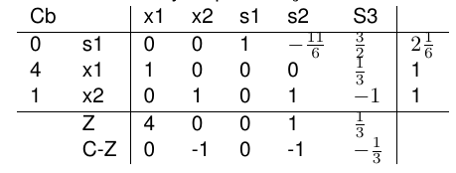

Slide 18
Yöntemlerin Değerlendirilmesi
Gomory kesirli kesim yöntemiyle ilişkili ana dezavantajlar şunlardır:
1.Yöntemin yavaş birleşebilmesi ve
2. dal-sınır yöntemlerinin aksine, tam sayılı çözümler işlemin sonuna kadar elde edilemez.
Bu nedenle, saf kesme düzlemi yöntemlerinin büyük problemler için çok pratik olduğu düşünülmemektedir.

Slide 20
0-1 Tamsayılı Programlama

Slide 21
Amaç
Karar değişkenlerinin yalnızca 0 veya 1 değerini alabildiği tam sayılı programlama problem tipidir.
Neden Önemlidir ?
1 ve 0, evet ve hayır, doğru ve yanlış gibi mantıksal değer olarak kullanılabilir ve bu karar değişkenlerinin mantıksal değişken (boolean variable) olarak tanımlanabilmesini sağlar.
Bunun doğal bir sonucu olarak mantıksal önermelerin matematik modellemesi mümkün olur.

Slide 22
Değişkenler Arası Mantıksal İfadeler

Slide 23

Değişkenler Arası Mantıksal İfadeler
s=Not(a)
a=1 (doğru) ise s=0 (yanlış) ve a=0 ise s=1
$$s=1−a$$
s = a AND b
s a ve b'nin her ikisi de doğru (1) ise doğru olur. Eğer a ve b den biri yanlış (0) ise yanlış olur.
$$s ≥a+b−1$$
$$s≤a$$
$$s≤b$$
Tanımın genelleştirilmiş hali aşağıdaki gibidir;
$$s=z_{1}\& z_{2}\& … \& z_{n}$$
$$s ≥\sum_{\left\{i=1\right\}}^{n}{z_{i}}−\left(n−1\right), s≤z_{i}$$

Slide 24
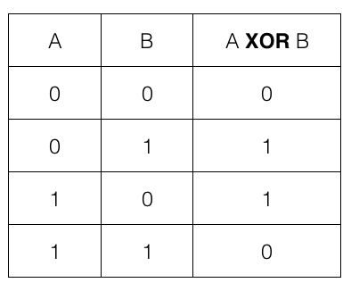

Değişkenler Arası Mantıksal İfadeler
s = a OR b
Eğer a ve b'den biri 1 ise, s=1
$$s ≥a, s≥b, s≤a+b$$
Genelleştirilmiş formda yazımı; $s=z_{1}| z_{2}| …| z_{n}$
$$s≥z_{i}, s≤\sum_{\left\{i=1\right\}}^{n}{z_{i}}$$
s = a XOR b
s a ve b'den yalnızca biri bire eşitse bir değeri alır. a ve b'nin her ikisininde sıfır veya bire eşit olması durumunda sıfır değeri alır.
$$s ≥a−b, s≥b−a, s≤a+b, a+b≤2−s$$
Genelleştirilmiş formu;
$$s≥z_{i}− \sum_{\left\{j ≠i\right\}z_{j}}{z_{j}}, s ≤\sum_{\left\{i=1\right\}}^{n}{z_{j}}≤n+\left(1−n\right)$$

Slide 25
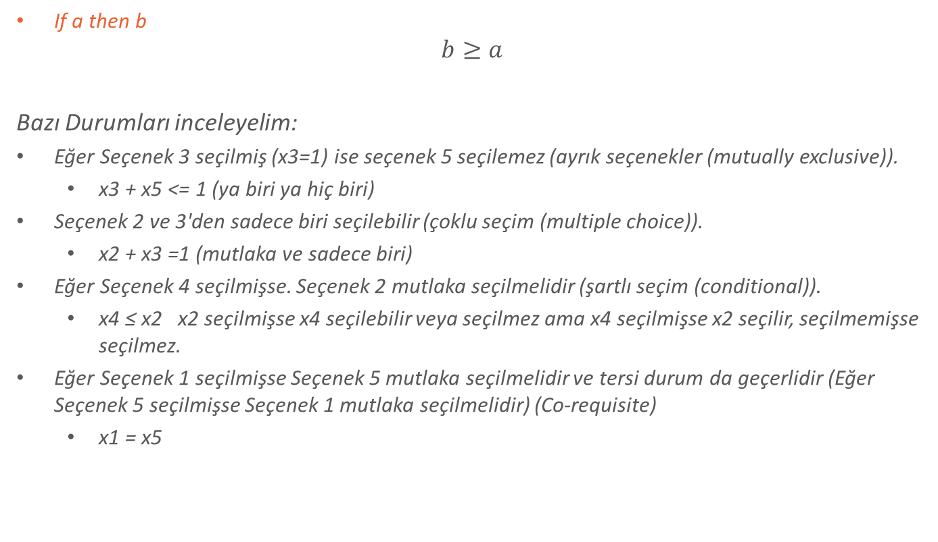
Değişkenler Arası Mantıksal İfadeler
If a then b
$$b≥a$$
Bazı Durumları inceleyelim:
Eğer Seçenek 3 seçilmiş (x3=1) ise seçenek 5 seçilemez (ayrık seçenekler (mutually exclusive)).
x3 + x5 <= 1 (ya biri ya hiç biri)
Seçenek 2 ve 3'den sadece biri seçilebilir (çoklu seçim (multiple choice)).
x2 + x3 =1 (mutlaka ve sadece biri)
Eğer Seçenek 4 seçilmişse. Seçenek 2 mutlaka seçilmelidir (şartlı seçim (conditional)).
x4 ≤ x2 x2 seçilmişse x4 seçilebilir veya seçilmez ama x4 seçilmişse x2 seçilir, seçilmemişse seçilmez.
Eğer Seçenek 1 seçilmişse Seçenek 5 mutlaka seçilmelidir ve tersi durum da geçerlidir (Eğer Seçenek 5 seçilmişse Seçenek 1 mutlaka seçilmelidir) (Co-requisite)
x1 = x5

Slide 26
Eğer Seçenek 1 seçilmişse Seçenek 2 ve Seçenek 3 mutlaka seçilmelidir.
x1 ≤ x2 ve x1 ≤ x3
2 x1≤ x2 +x3
Eğer Seçenek 1 seçilmişse Seçenek 2 veya Seçenek 3 mutlaka seçilmelidir.
x1 ≤ x2 veya x1 ≤ x3
x1 ≤ x2+x3
Seçenek 2 ve 3'ün her ikisi de seçilmişse Seçenek 1 seçilemez
Eğer x2 + x3 =2 o zaman x1 =0
x1 + x2 + x3 ≤ 2
Seçenek 2 ve 3'ün her ikisi de seçilmişse Seçenek 1 seçilmelidir
Eğer x2 + x3 =2 o zaman x1 =1
x1 +1 ≥ x2 + x3
Üç seçenekten sadece biri seçilebilecektir.
x1 + x2 + x3 =1

Slide 27
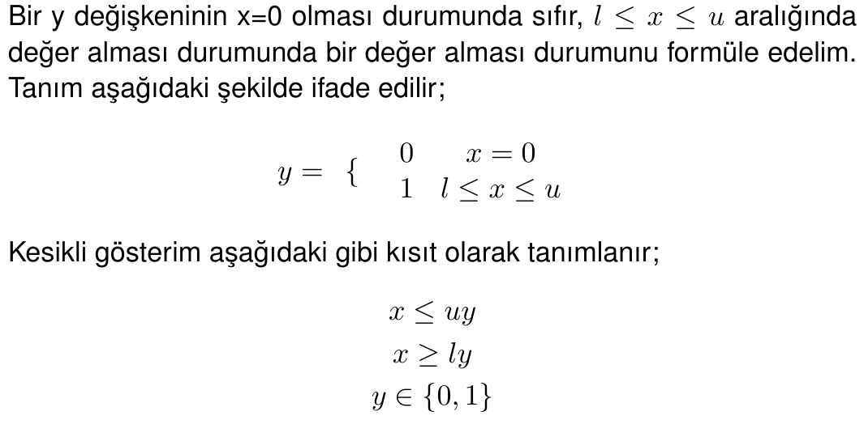
Bir Değişkenin Kesikli Değer Alması

Slide 28
Kısıt Denklemleri Arası Mantıksal İfadeler

Slide 29
Temel yaklaşım kısıtların hangisinin veya hangilerinin aktif olacağına hangisinin veya hangilerinin fazla (redundant) olacağına karar vermektir.

Slide 30

Ya-yada (Either or) Modellemesi
$$f_{1}\left(x_{1}. x_{2}. …x_{n}\right)≤b_{1}$$
$$f_{2}\left(x_{1}. x_{2}. …x_{n}\right)≤b_{2}$$
Eğer bu iki kısıttan biri aktif olabilecekse;
$f_{1}\left(x_{1}. x_{2}. …x_{n}\right)≤b_{1}+My$
$$f_{2}\left(x_{1}. x_{2}. …x_{n}\right)≤b_{2}+M(1−y)$$
$$f_{1}\left(x_{1}. x_{2}. …x_{n}\right)≥b_{1}$$
$$f_{2}\left(x_{1}. x_{2}. …x_{n}\right)≤b_{2}$$
Eğer bu iki kısıttan biri aktif olabilecekse;
$f_{1}\left(x_{1}. x_{2}. …x_{n}\right)≥b_{1}−My$
$$f_{2}\left(x_{1}. x_{2}. …x_{n}\right)≤b_{2}+M(1−y)$$

Slide 31

Ya-yada (Either or) Modellemesi
İki kısıttan biri yalnızca birinin sağlanmasının zorunlu olduğu durumları ifade eder.
Örnek olarak;
$$3x_{1}+2 x_{2} ≤12$$
$$4x_{1}+x_{2} ≤15$$
Bu iki kısıttan birinin sağlanması yeterli ise;
$$3x_{1}+2 x_{2} ≤12+yM$$
$$4x_{1}+x_{2} ≤15+\left(1−y\right)M$$
Burada y = 1 veya 0
$$Max Z=5x_{1}+6x_{2}$$
$$3x_{1}+2 x_{2} ≤12+yM$$
$$4x_{1}+x_{2} ≤15+\left(1−y\right)M$$
Kısıtlar bir birlerine «ve» ile bağlıdır.

Slide 32

Eğer Kısıtları (If–Then Constraints) Eğer … ise o zaman ….
İf p then Q= $P→Q=¬P ∨Q$= $1−P+Q$
if f (x1. x2. . . . . xn) ≤ b1 then g(x1. x2. . . . . xn) ≥ b2
$¬$(f (x1. x2. . . . . xn) ≤ b1) = f(x1. x2. . . . . xn) > b1
f(x1. x2. . . . . xn) > b1-My → f(x1. x2. . . . . xn) ≥ b1+ $ε$-My
g (x1. x2. . . . . xn) ≥ b2-M(1 - y)
y = 0 veya 1

Slide 33
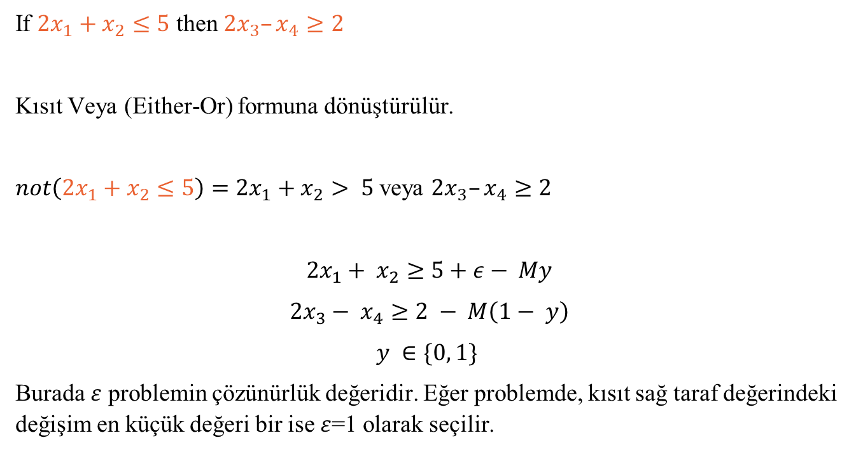
Eğer Kısıtları (If–Then Constraints) Eğer … ise o zaman ….
If $2x_{1}+x_{2}≤5$ then $2x_{3}–x_{4}≥2$
Kısıt Veya (Either-Or) formuna dönüştürülür.
$not\left(2x_{1}+x_{2}≤5\right)=2x_{1}+x_{2}> 5$ veya $2x_{3}–x_{4}≥2$
$$2x_{1}+ x_{2}≥5+ε− My$$
$$2x_{3}− x_{4}≥2 − M\left(1− y\right)$$
$$y ∈\{0, 1\}$$
Burada $ε$ problemin çözünürlük değeridir. Eğer problemde, kısıt sağ taraf değerindeki değişim en küçük değeri bir ise $ε$=1 olarak seçilir.

Slide 34

N kısıtın sadece k adeti sağlanacaksa (K out of N )
$$f_{1}\left(x_{1}. x_{2}. …x_{n}\right)≤b_{1}$$
$$f_{2}\left(x_{1}. x_{2}. …x_{n}\right)≤b_{2}$$
$$f_{…}\left(x_{1}. x_{2}. …x_{n}\right)≤b_{…}$$
$$f_{N}\left(x_{1}. x_{2}. …x_{n}\right)≤b_{N}$$
Kısıtlar şu şekilde tanımlanır
$$f_{1}\left(x_{1}. x_{2}. …x_{n}\right)≤b_{1}+{My}_{1}$$
$$f_{2}\left(x_{1}. x_{2}. …x_{n}\right)≤b_{2}+{My}_{2}$$
$$f_{…}\left(x_{1}. x_{2}. …x_{n}\right)≤b_{…}+{My}_{…}$$
$$f_{N}\left(x_{1}. x_{2}. …x_{n}\right)≤b_{N}+{My}_{N}$$
$$\sum_{i=1}^{N}{y_{i}=N−K}$$

Slide 35

N kısıtın sadece k adeti sağlanacaksa (K out of N ) –Alternatif Yazım
$$f_{1}\left(x_{1}. x_{2}. …x_{n}\right)≤b_{1}$$
$$f_{2}\left(x_{1}. x_{2}. …x_{n}\right)≤b_{2}$$
$$f_{…}\left(x_{1}. x_{2}. …x_{n}\right)≤b_{…}$$
$$f_{N}\left(x_{1}. x_{2}. …x_{n}\right)≤b_{N}$$
Kısıtlar şu şekilde tanımlanır
$$f_{1}\left(x_{1}. x_{2}. …x_{n}\right)≤b_{1}+{M(1−y}_{1})$$
$$f_{2}\left(x_{1}. x_{2}. …x_{n}\right)≤b_{2}+{M(1−y}_{2})$$
$$f_{…}\left(x_{1}. x_{2}. …x_{n}\right)≤b_{…}+{M(1−y}_{…})$$
$$f_{N}\left(x_{1}. x_{2}. …x_{n}\right)≤b_{N}+{M(1−y}_{N})$$
$$\sum_{i=1}^{N}{y_{i}=K}$$

Slide 36

Sabit Maliyet (Var Yok Durumu)
Bir işin miktarından bağımsız olarak yapılması durumunda katlanılan ancak yapılmaması durumda bulunmayan maliyetin modellenmesini ifade eder.
$$Min z= \sum_{i=1}^{n}{k_{i}y_{i}+c_{i}x_{i} }$$
$$\sum_{i=1}^{n}{x_{i}≥n}$$
$$x_{i}≤My_{i}$$

Slide 37
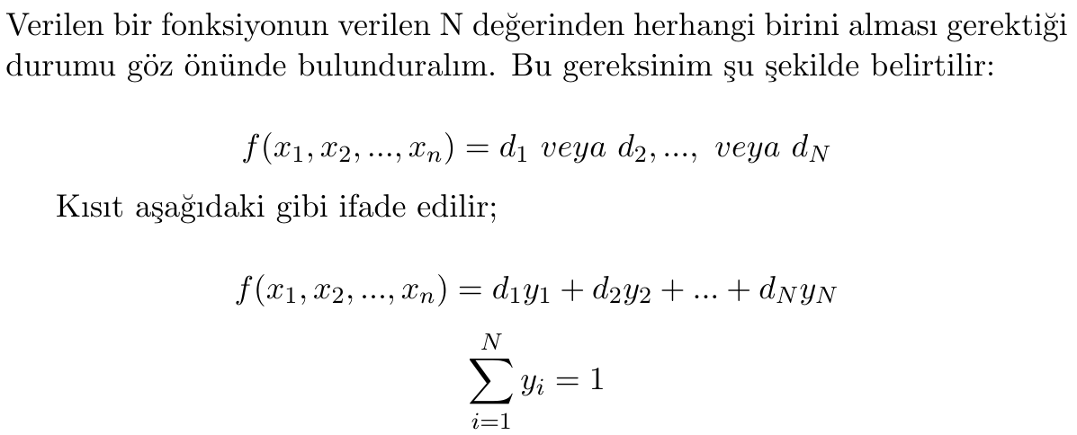
N Mümkün Değerden Birini Alan Fonksiyonlar

Slide 38
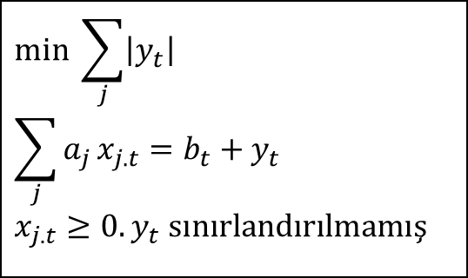
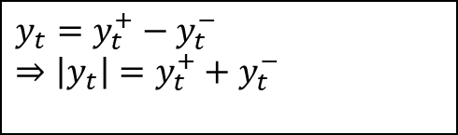
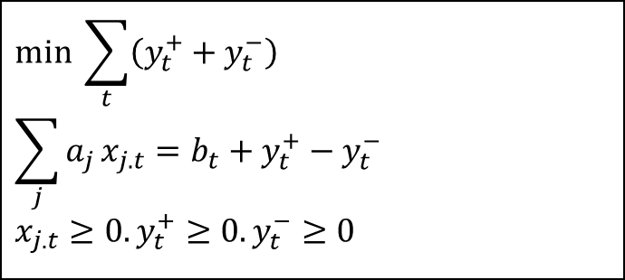
$$\text{min} \sum_{j}{\left|y_{t}\right|} \\ \sum_{j}{a_{j}}x_{j.t}=b_{t}+y_{t} \\ x_{j.t}≥0.y_{t} \text{s}\text{ı}\text{n}\text{ı}\text{rland}\text{ı}\text{r}\text{ı}\text{lmam}\text{ış}$$
Çözüm:
$$y_{t}=y_{t}^{+}−y_{t}^{−} \\ ⇒\left|y_{t}\right|=y_{t}^{+}+y_{t}^{−}$$
$$\text{min} \sum_{t}{\left(y_{t}^{+}+y_{t}^{−}\right)} \\ \sum_{j}{a_{j}}x_{j.t}=b_{t}+y_{t}^{+}−y_{t}^{−} \\ x_{j.t}≥0.y_{t}^{+}≥0.y_{t}^{−}≥0$$

Slide 39

Doğrusal Regrasyon
$$Min Z= \sum_{\left\{i=1\right\}}^{n}{\left|e_{i}\right|}$$
$$Min Z= \sum_{\left\{i=1\right\}}^{n}{\left(e_{i}^{+}+ e_{i}^{−}\right)}$$
$$e_{i}^{+}− e_{i}^{−}= ax_{i}+ b −y_{i} ∀i=\{1,..,n\}$$

Slide 40
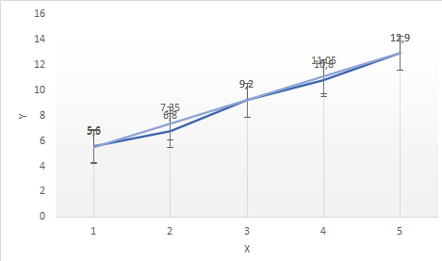
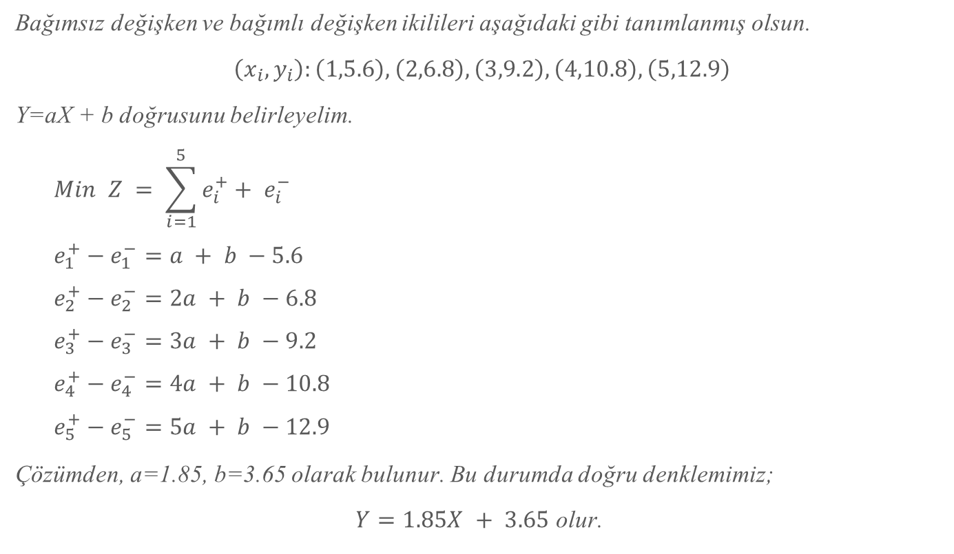
Doğrusal Regrasyon
Bağımsız değişken ve bağımlı değişken ikilileri aşağıdaki gibi tanımlanmış olsun.
$\left(x_{i},y_{i}\right):\left(1,5.6\right),\left(2,6.8\right),\left(3,9.2\right),\left(4,10.8\right),\left(5,12.9\right)$
Y=aX + b doğrusunu belirleyelim.
$$Min Z = \sum_{i=1}^{5}{e_{i}^{+}}+ e_{i}^{−}$$
$$e_{1}^{+}−e_{1}^{−}=a + b −5.6$$
$$e_{2}^{+}−e_{2}^{−}=2a + b −6.8$$
$$e_{3}^{+}−e_{3}^{−}=3a + b −9.2$$
$$e_{4}^{+}−e_{4}^{−}=4a + b −10.8$$
$$e_{5}^{+}−e_{5}^{−}=5a + b −12.9$$
Çözümden, a=1.85, b=3.65 olarak bulunur. Bu durumda doğru denklemimiz;
$Y=1.85X + 3.65$ olur.

Slide 41
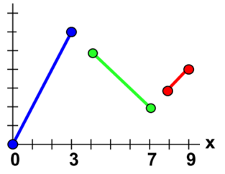
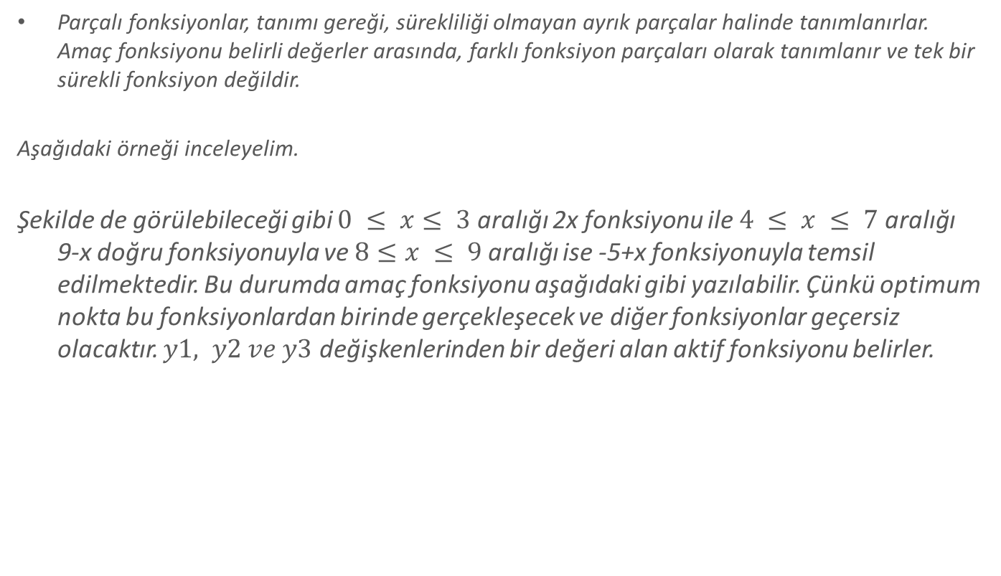
Parçalı Fonksiyonların Gösterimi
Parçalı fonksiyonlar, tanımı gereği, sürekliliği olmayan ayrık parçalar halinde tanımlanırlar. Amaç fonksiyonu belirli değerler arasında, farklı fonksiyon parçaları olarak tanımlanır ve tek bir sürekli fonksiyon değildir.
Aşağıdaki örneği inceleyelim.
Şekilde de görülebileceği gibi $0 ≤ x≤ 3$ aralığı 2x fonksiyonu ile $4 ≤ x ≤ 7$ aralığı 9-x doğru fonksiyonuyla ve $8≤x ≤ 9$ aralığı ise -5+x fonksiyonuyla temsil edilmektedir. Bu durumda amaç fonksiyonu aşağıdaki gibi yazılabilir. Çünkü optimum nokta bu fonksiyonlardan birinde gerçekleşecek ve diğer fonksiyonlar geçersiz olacaktır. $y1, y2 ve y3$ değişkenlerinden bir değeri alan aktif fonksiyonu belirler.

Slide 42
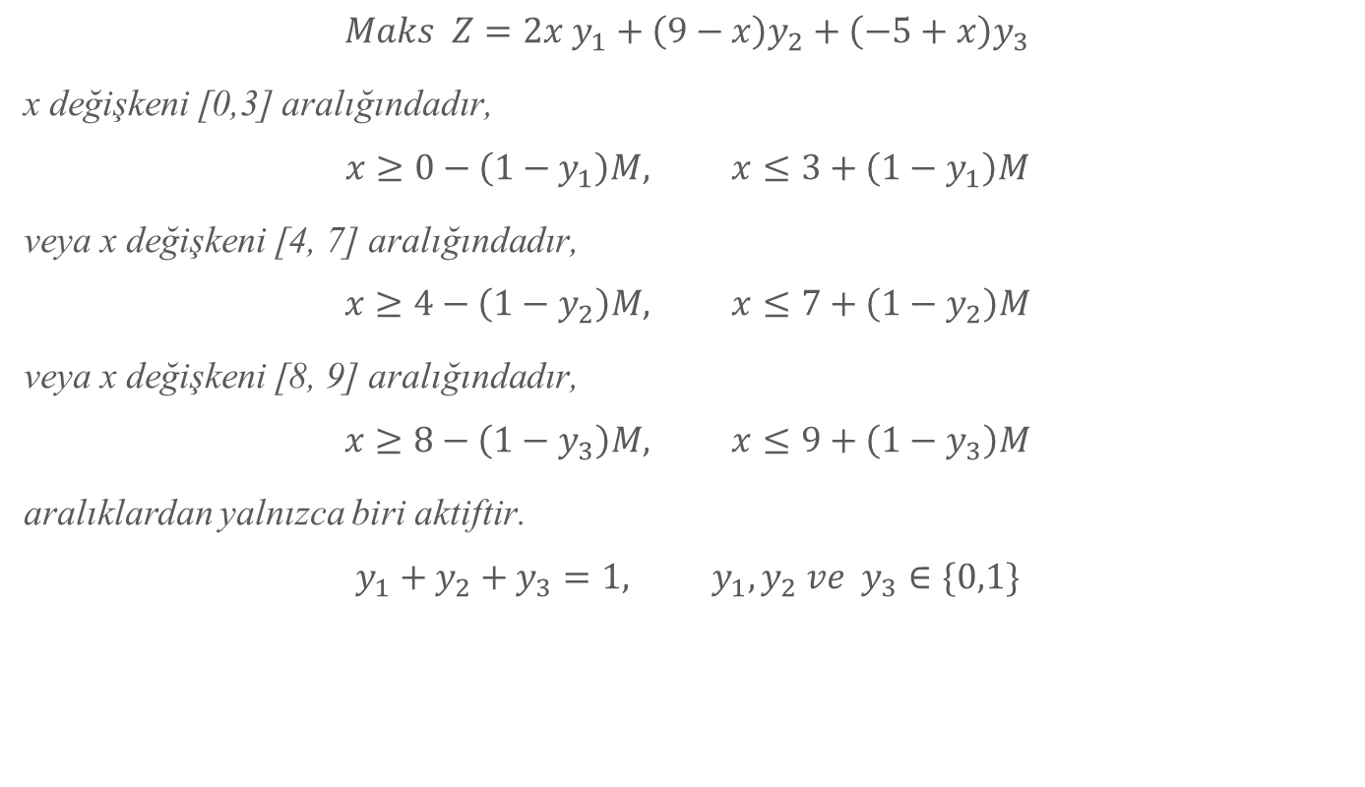
Parçalı Fonksiyonların Gösterimi
$$Maks Z=2x y_{1}+\left(9−x\right)y_{2}+\left(−5+x\right)y_{3}$$
x değişkeni [0,3] aralığındadır,
$$x≥0−\left(1−y_{1}\right)M, x≤3+\left(1−y_{1}\right)M$$
veya x değişkeni [4, 7] aralığındadır,
$$x≥4−\left(1−y_{2}\right)M, x≤7+\left(1−y_{2}\right)M$$
veya x değişkeni [8, 9] aralığındadır,
$$x≥8−\left(1−y_{3}\right)M, x≤9+\left(1−y_{3}\right)M$$
aralıklardan yalnızca biri aktiftir.
$$y_{1}+y_{2}+y_{3}=1, y_{1}, y_{2} ve y_{3}∈\{0,1\}$$

Slide 43
Fonksiyonların Gösterimi

Slide 44

Mutlak Değer
Y=|x|
Mutlak değer fonksiyonunun mantıksal gösterimi aşağıdaki gibidir;
$$x ≥0 →y = x$$
$$x ≤0 →y = −x$$
Y=|x-a|
$$x ≥a − yM$$
$$x ≤a + \left(1−y\right)M$$

Slide 45

Min/Max Fonksiyonu: Örnek
y = Min(X) ve y=Maks(X)
[3,5,6,1] sayı dizisinin minimum elemanını bulan matematik programlama modelini kurunuz.
$$Min Z =0$$
$$x ≤3 + M y_{1}$$
$$y≤3+M\left(1−y_{1}\right)$$
$$x≤5+My_{2}$$
$$y≤5+M\left(1−y_{2}\right)$$
$$x≤6+My_{3}$$
$$y≤6+M\left(1−y_{3}\right)$$
$$x≤1+My_{4}$$
$$y≤1+M\left(1−y_{4}\right)$$
$$y_{1}+y_{2}+y_{3}+y_{4}=1$$
$$y_{1},y_{2},y_{3},y_{4}∈\{0,1\}$$

Slide 46

Alternatif Min Model
$$Min Z =C$$
$$3 y_{1}≤C$$
$$5 y_{2}≤C$$
$$6 y_{3}≤C$$
$$1y_{4}≤C$$
$$y_{1}+ y_{2}+ y_{3}+ y_{4}=1$$
$$y_{1}, y_{2}, y_{3}, y_{4}∈\{0,1\}$$

Slide 47

Max Fonksiyonu
[3,5,6,1] sayı dizisinin maksimum elemanını bulan matematik programlama modelini kurunuz.
$$Maks Z =0$$
$$x ≥3 M y_{1}$$
$$y≥3−M−\left(1−y_{1}\right)$$
$$x≥5−My_{2}$$
$$y≥5−M\left(1−y_{2}\right)$$
$$x≥6−My_{3}$$
$$y≥6−M\left(1−y_{3}\right)$$
$$x≥1−My_{4}$$
$$y≥1−M\left(1−y_{4}\right)$$
$$y_{1}+y_{2}+y_{3}+y_{4}=1$$
$$y_{1},y_{2},y_{3},y_{4}∈\{0,1\}$$

Slide 48


Alternatif Max Modelleri
$$Maks Z =C$$
$3 ≥C ×y_{1}$
$$5 ≥C ×y_{2}$$
$$6 ≥C ×y_{3}$$
$$1 ≥C ×y_{4}$$
$$y_{1}+ y_{2}+ y_{3}+ y_{4}≥1$$
$$y_{1}, y_{2}, y_{3}, y_{4}∈\{0,1\}$$
$$Maks Z =C$$
$$3y_{1}≥C$$
$$5y_{2}≥C$$
$$6y_{3}≥C$$
$${1y}_{4}≥C$$
$$y_{1}+ y_{2}+ y_{3}+ y_{4}=1$$
$$y_{1}, y_{2}, y_{3}, y_{4}∈\{0,1\}$$

Slide 49
Örnekler

Slide 50
DMC Moto

Slide 51
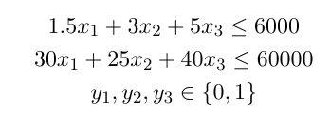



DMC Oto
Ya üretmeyeceğiz ya da 1000 üzerinde üreteceğiz.
DMC Auto üç tip otomobil üretmeyi düşünüyor: kompakt. orta boy ve büyük. Her bir araç türü için gerekli kaynaklar ve elde edilen karlar tabloda gösterilmektedir. Şu anda 6.000 ton çelik ve 60.000 saat işçilik mevcuttur. Bir tür otomobilin ekonomik olarak uygulanabilir olması için. bu türden en az 1000 otomobil üretilmelidir. DMC’ın kârını en üst düzeye çıkarmak için bir IP oluşturun.
 | Kompakt | Orta | Büyük
Çelik ihtiyacı | 1.5 | 3 | 5
İşçilik ihtiyacı | 30 | 25 | 40
Kar | 2000 | 3000 | 4000
$$x_{1}≤0 veya x_{1}≥1000$$
$$x_{2}≤0 veya x_{2}≥1000$$
$$x_{3}≤0 veya x_{3}≥1000$$
Kar Max Z= 2 x1 + 3 x2 + 4 x3
X1: Kompakt araba üretim miktarı
X2: Orta boy araba üretim miktarı
X3: Büyük boy araba üretim miktarı

Slide 52

DMC Oto
Kar Max Z= 2 x1 + 3 x2 + 4 x3
$$x_{1} ≤0+M y_{1}$$
$$x_{1} ≥1000−M (1−y_{1})$$
$$x_{2} ≤M y_{2}$$
$$x_{2} ≥1000−M (1−y_{2})$$
$$x_{3} ≤M y_{3}$$
$x_{3} ≥1000−M (1−y_{3})$

Slide 53
Kesikli Sağ Taraf

Slide 54

Ürün | Kar | İşçilik
1 | 11 | 16
2 | 14 | 20
3 | 9 | 10
Sabit Maliyet | İşçilik
10000 | 15000’e kadar
18000 | 15000 – 30000
25000 | 30000 -60000
$$Max Z=11x_{1}+14 x_{2}+9 x_{3}−10000 y_{1}−18000 y_{2}−25000{ y}_{3}$$
$$16 x_{1}+20 x_{2}+10 x_{3} ≤15000 y_{1}+30000 y_{2}+60000 y_{3}$$
$$y_{1}+ y_{2}+ y_{3}=1$$

Slide 55
Gandhi Giyim

Slide 56
Gandhi giyim
Gandhi giyim Sanayi üç çeşit giysi üretmektedir. : gömlek, şort ve pantolon. Her tür giysi farklı makinelerde üretilmektedir ve bunlar kiralanarak üretim yapılmaktadır: gömlek makineleri haftada 200 $; şort makineleri haftada 150 $; pantolon makineleri haftada 100 $. Her bir giysi tipinin üretimi için ayrıca tabloda gösterilen kumaş miktarı ve işçilik gerekir.
Her hafta 150 saatlik işçilik ve 160 metrekare kumaş kullanılabilir. Her bir giysi türü için değişken birim maliyet ve satış fiyatı ikinci tabloda gösterilmektedir. Çözümü Gandhi'nin haftalık kârını en üst düzeye çıkaracak bir TsP formüle edin.
Kiralama Maliyeti: 200 y1 + 150 y2 + 100 y3
Kar: (12x1 + 8x2 + 15x3)- (6x1 + 4x2 + 8x3)-(200y1 + 150 y2 + 100y3)
Giysi | İşçilik | Malzeme
Gömlek | 3 | 4
Şort | 2 | 3
Pantolon | 6 | 4
Giysi | Satış Fiyatı | Maliyet
Gömlek | 12 | 6
Şort | 8 | 4
Pantolon | 15 | 8

Slide 57
Gandhi giyim
3x1 + 2x2 + 6x3 ≤150 (İşçilik)
4x1 + 3x2 + 4x3 ≤ 160 (Malzeme)
Problemi çözdüğümüzde x1=30, x3=10 ve x2=y1=y2=y3=0 sonucuna ulaşılır. Bu sonuç anlamlı değildir. Çünkü matematiksel olarak y değişkenlerinin çözüme girmesini gerektiren bir durum yoktur.
X1’in üretilebileceği maksimum miktar 40. x2’nin 53 ve x3’ün 25’dir.
X1 ≤ M y1
X2 ≤ M y2
X3 ≤ M y3
Bu durumda ;
X1 ≤ 40y1
X2 ≤ 53y2
X3 ≤ 25y3
X1 ≤ M y1
X2 ≤ M y2
X3 ≤ M y3
veya
Her üç ürünü de üretebilirim.
y1 + y2 + y3 ≤3

Slide 58
Makine Seçim

Slide 59

Makine
Bir firmanın 3 makinesi vardır. 8000 birimlik üretimi sabit hazırlık maliyetiyle ve değişken üretim maliyetiyle yapacaktır. Gerekli bilgiler tabloda verilmiştir.
Sabit maliyet
$$10000 y_{1}+7000 y_{2}+6000 y_{3}$$
Değişken maliyet
$$5x_{1}+4x_{2}+8x_{3}$$
$$Min Z= 5x_{1}+4x_{2}+8x_{3}+ 10000 y_{1}+7000 y_{2}+6000 y_{3}$$
$$x_{1}+x_{2}+x_{3}≥8000$$
$x_{1}≤6000$y1
$x_{2}≤5000$y2
$x_{3}≤4000$y3
Makine | Hazırlık Maliyeti | Üretim maliyeti | Kapasite
1 | 10000 | 5 | 6000
2 | 7000 | 4 | 5000
3 | 6000 | 8 | 4000

Slide 60
Kasa Kiralama

Slide 61
Kasa Kiralama
J. C. Nickles, Amerika Birleşik Devletleri'nin dört farklı bölgesinden (Batı, Orta Batı, Doğu ve Güney) kredi kartı ödemeleri almaktadır. Her bir bölgeden müşteriler tarafından gönderilen ortalama günlük ödeme tutarları şu şekildedir: Batı bölgesinden 70.000 dolar, Orta Batı bölgesinden 50.000 dolar, Doğu bölgesinden 60.000 dolar ve Güney bölgesinden 40.000 dolar.
Nickles, müşterilerin ödemelerini hangi şehre göndermeleri gerektiğine karar vermek durumundadır. Şirket, elde ettiği bu nakit akışını yıllık %20 faiz oranıyla yatırımda değerlendirebildiği için, ödemelerin mümkün olan en kısa sürede tahsil edilmesi büyük önem taşımaktadır. Bu nedenle Nickles, ödemelerin işlenmesi için dört farklı şehirde — Los Angeles, Chicago, New York ve Atlanta — genellikle kilit kutusu (lockbox) olarak adlandırılan ödeme işleme merkezleri kurmayı değerlendirmektedir.
Bir çekin gönderilmesinden sonra onaylanarak Nickles’in hesabına yatırılabilir hale gelmesine kadar geçen ortalama süre, ödemenin gönderildiği şehre bağlıdır ve bu süreler ilgili tabloda verilmiştir. Örneğin, Batı bölgesinden gönderilen bir çek Atlanta’daki merkeze ulaştığında, çekin işlenmesi ve Nickles’in parayı kullanabilir hale gelmesi ortalama 8 gün sürmektedir.
Öte yandan, herhangi bir şehirde bir lockbox merkezinin işletilmesinin yıllık maliyeti 50.000 dolardır.
Nickles’in amacı, çeklerin işlenmesinde meydana gelen gecikmeler nedeniyle kaybedilen faiz gelirleri ile lockbox merkezlerinin işletme maliyetlerinin toplamını en aza indirmektir.
Bu amaç doğrultusunda, hangi şehirlerde lockbox merkezlerinin açılacağını ve her bölgeden gelen ödemelerin hangi merkeze yönlendirileceğini belirlemek için bir tamsayılı programlama (Integer Programming – IP) modeli oluşturunuz.
Her bölgenin tüm parasını tek bir şehre göndermesi
gerektiğini ve her bir kilit kutusunun işleyebileceği para
miktarında bir sınır olmadığını varsayalım.
 | LA | Chicago | NY | Atlanta
Batı | 2 | 6 | 8 | 8
Orta batı | 6 | 2 | 5 | 5
Doğu | 8 | 5 | 2 | 5
Güney | 8 | 5 | 5 | 2

Slide 62
Yj =1 eğer j şehrinde kasa kiralanmış ise. 0 kiralanmamışsa
Xij i bölgesi j şehrine çek gönderiyorsa 1 göndermiyorsa 0
Maliyetler
Batı bölgesinden 70000 $ para gelmektedir. NY’a ulaşması için geçen 8 günlük gecikme
8*70000*.2 = 112000 $’lık bir fırsat maliyeti demektir.
Hesaplamalar diğer şehirler ve bölgeler için de yapılır.
Min Z= 28x11 + 84x12 + 112x13 + 112x14 + 60x21 + 20x22 + 50x23 + 50x24 + 96x31 + 60x32 + 24x33 + 60x34 + 64x41 + 40x42 + 40x43 + 16x44 + 50y1 + 50y2 + 50y3 + 50y4
x11 +x12 +x13 +x14 = 1 (Batı Bölgesi bir şehre gönderecek)
x21 +x22 +x23 +x24 =1 (Ortabati Bölgesi bir şehre gönderecek)
x31 +x32 +x33 +x34 = 1 (Doğu Bölgesi bir şehre gönderecek)
x41 +x42 +x43 +x44 = 1 (Güney Bölgesi bir şehre gönderecek)

Slide 63
x11+ x21 + x31 + x41 <= 4y1 (LA Kısıtı)
x12 + x22 + x32 + x42 <= 4y2 (Chicago Kısıtı)
x13 + x23 + x33 + x43 <= 4y3 (NY Kısıtı)
x14 + x24 + x34 + x44 <= 4y4 (Atlanta Kısıtı)
Çözümde y1=y3=1 bulunur. LA ve NY kasa açılacaktır.

Slide 64
Euing Petrol

Slide 65
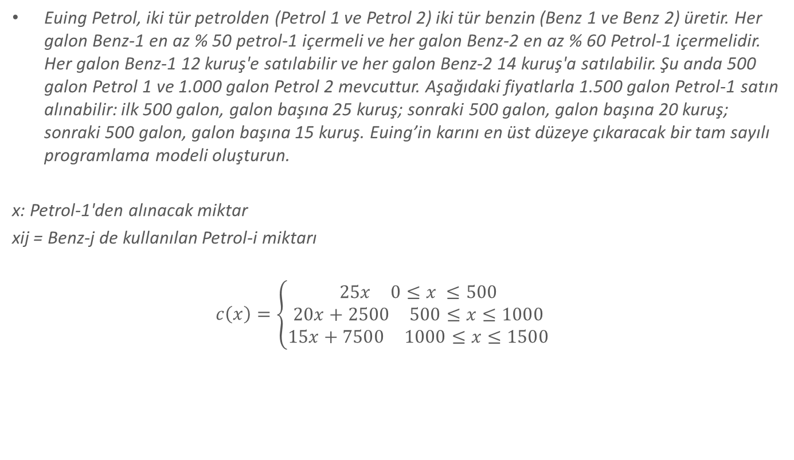
Euing Petrol
Euing Petrol, iki tür petrolden (Petrol 1 ve Petrol 2) iki tür benzin (Benz 1 ve Benz 2) üretir. Her galon Benz-1 en az % 50 petrol-1 içermeli ve her galon Benz-2 en az % 60 Petrol-1 içermelidir. Her galon Benz-1 12 kuruş'e satılabilir ve her galon Benz-2 14 kuruş'a satılabilir. Şu anda 500 galon Petrol 1 ve 1.000 galon Petrol 2 mevcuttur. Aşağıdaki fiyatlarla 1.500 galon Petrol-1 satın alınabilir: ilk 500 galon, galon başına 25 kuruş; sonraki 500 galon, galon başına 20 kuruş; sonraki 500 galon, galon başına 15 kuruş. Euing’in karını en üst düzeye çıkaracak bir tam sayılı programlama modeli oluşturun.
x: Petrol-1'den alınacak miktar
xij = Benz-j de kullanılan Petrol-i miktarı
$$c\left(x\right)=\left\{\begin{aligned}\begin{matrix}25x & 0≤x ≤500\end{matrix} \\ \begin{matrix}20x+2500 & 500≤x≤1000\end{matrix} \\ \begin{matrix}15x+7500 & 1000≤x≤1500\end{matrix}\end{aligned}\right.$$
$$Maks Z=12\left(x_{11}+x_{21}\right)+14\left(x_{12}+x_{22}\right)−c\left(x\right)$$

Slide 66
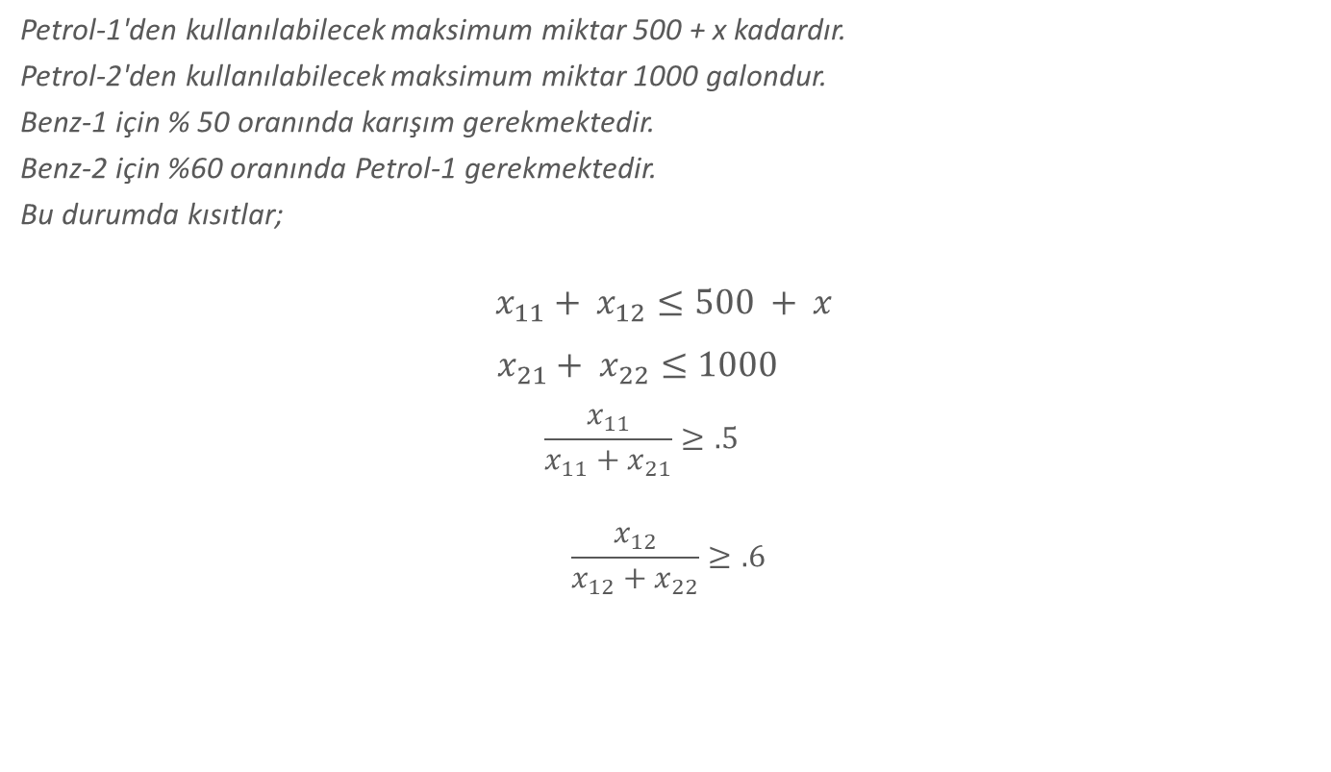
Euing Petrol
Petrol-1'den kullanılabilecek maksimum miktar 500 + x kadardır.
Petrol-2'den kullanılabilecek maksimum miktar 1000 galondur.
Benz-1 için % 50 oranında karışım gerekmektedir.
Benz-2 için %60 oranında Petrol-1 gerekmektedir.
Bu durumda kısıtlar;
$$x_{11}+ x_{12}≤500 + x$$
$$x_{21}+ x_{22}≤1000$$
$$\frac{x_{11}}{x_{11}+x_{21}}≥.5$$
$$\frac{x_{12}}{x_{12}+x_{22}}≥.6$$

Slide 67

Euing Petrol
$$Maks Z=12\left(x_{11}+x_{21}\right)+14\left(x_{12}+x_{22}\right)−25xy1 −(20(x−500)+2500 +500 × 25)y2 −\left(15\left(x−1000\right)+7500+500×20+2500+500×25\right)y_{3}$$
$$x_{11}+x_{12}≤500+x$$
$$x_{21}+x_{22}≤1000$$
$$0.5x_{11}−0.5x_{21}≥0$$
$$0.4x_{12}−0.6x_{22}≥0$$
$$x_{1}≥0 y_{1}$$
$$x_{1}≤500y_{1}$$
$$x_{2}≥501y_{2}$$
$$x_{2}≤1000y_{2}$$
$$x_{3}≥1001y_{3}$$
$$x_{3}≤1500y_{3}$$
$$x=x_{1}+x_{2}+x_{3}$$
$$y_{1}+y_{2}+y_{3}=1$$

Slide 68
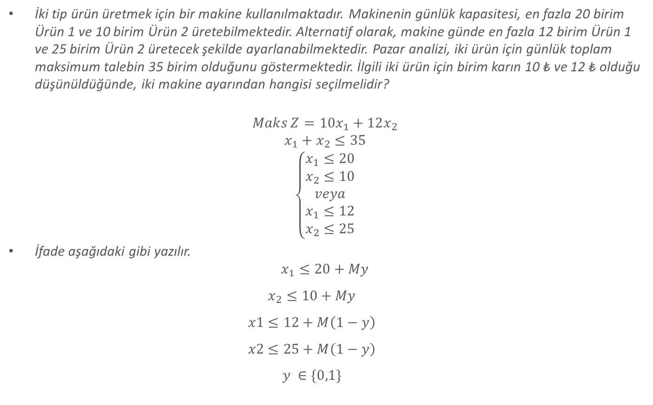
İki Tip Ürün
İki tip ürün üretmek için bir makine kullanılmaktadır. Makinenin günlük kapasitesi, en fazla 20 birim Ürün 1 ve 10 birim Ürün 2 üretebilmektedir. Alternatif olarak, makine günde en fazla 12 birim Ürün 1 ve 25 birim Ürün 2 üretecek şekilde ayarlanabilmektedir. Pazar analizi, iki ürün için günlük toplam maksimum talebin 35 birim olduğunu göstermektedir. İlgili iki ürün için birim karın 10 ₺ ve 12 ₺ olduğu düşünüldüğünde, iki makine ayarından hangisi seçilmelidir?
$$Maks Z=10x_{1}+12x_{2}$$
$$x_{1}+x_{2}≤35$$
$$\left\{\begin{aligned}x_{1}≤20 \\ x_{2}≤10 \\ veya \\ \begin{matrix}x_{1}≤12 \\ x_{2}≤25\end{matrix}\end{aligned}\right.$$
İfade aşağıdaki gibi yazılır.
$$x_{1}≤20+My$$
$$x_{2}≤10+My$$
$$x1≤12+M\left(1−y\right)$$
$$x2≤25+M\left(1−y\right)$$
$$y ∈\{0,1\}$$

Slide 69

İki Tip Ürün
Varsayalım ki, mevcut makineye ayar yapmanın toplam 150 ₺ ve alternatif makineye 140₺ bir maliyeti var. Amaç denklemi nasıl olur;
$Maks Z=10x_{1}+12x_{2}−150y$ -140(1-y)

Slide 70
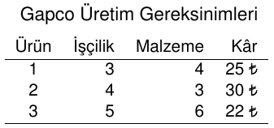
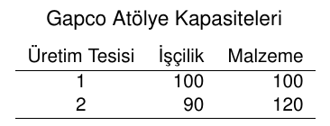
Gapco
Gapco firması üç ürün üretmektedir ve bunlara ilişkin işçilik ve malzeme gereksinimleriyle, her bir üründen elde edilen kar tabloda görülmektedir.
Firma üretimini iki atölyesinde yapabilir ve bunlara ilişkin kapasiteler ilgili tabloda verilmiştir. Üretim hangi atölyede yapılmalıdır?

Slide 71

Gapco
$$Maks Z=25x_{1}+30x_{2}+22x_{3}$$
$$3x_{1}+4x_{2}+5x_{3}≤100y_{1}+90y_{2}$$
$$4x_{1}+3x_{2}+6x_{3}≤100y_{1}+120y_{2}$$
$$y_{1}+y_{2}=1$$

Slide 72

Mutlak Değerli Kısıt
Aşağıdaki modeli çözünüz;
$$Maks Z=x_{1}+2x_{2}+5x_{3}$$
$$\left|−x_{1}+10x_{2}−3x_{3}\right|≥15$$
$$2x_{1}+x_{2}+x_{3}≤10$$
$$x_{1},x_{2},x_{3}≥0$$
Mutlak değerli ifadeyi aşağıdaki gibi dönüştürelim;
$$\left\{\begin{aligned}{−x}_{1}+10x_{2}−3x_{3}≥15 \\ veya \\ {−x}_{1}+10x_{2}−3x_{3}≤−15\end{aligned}\right.$$
${−x}_{1}+10x_{2}−3x_{3}≥15$-My
$${−x}_{1}+10x_{2}−3x_{3}≤−15+M(1−y)$$

Slide 73


Sevgi Hastanesi
Sevgi hastanesinde altı tip cerrahi operasyon gerçekleştirilmektedir. Her cerrahın yapmaya yetkili olduğu ameliyat türleri tabloda X ile işaretlenmiştir. Cerrah 1 ve Cerrah 2'nin birbirinden hoşlanmadığını ve aynı anda görevde olamayacağını varsayalım. Çözümü, hastanenin her türlü ameliyatı yapabilmesi için gereken minimum sayıda cerrahı belirleyecek bir tam sayılı programlama modeli oluşturun.
$S_{i}$ i. cerrahın seçilip seçilmediğini göstermek üzere,
$$Min Z= S_{1}+ S_{2}+ S_{3}+ S_{4}+ S_{5}+ S_{6}$$
$S_{1}+ S_{4}≥1, Operasyon 1$
$$S_{1}+ S_{5}≥1, Operasyon 2$$
$$S_{2}+ S_{3}≥1, Operasyon 3$$
$$S_{1}+ S_{6}≥1, Operasyon 4$$
$$S_{2}+ S_{3}+ S_{6}≥1, Operasyon 5$$
$$S_{2}+S_{4}≥1, Operasyon 6$$
$$S_{1}+ S_{2}≤1, Cerrah 1 ve Cerrah 2 birbirlerini sevmiyor$$

Slide 74

Doğru Bıçak
Doğru-Kesim Bıçak, mutfak bıçağı setleri üretmektedir. Bıçaklar üç farklı set olarak satılmaktadır. Temel Set 2 adet yardımcı bıçak ve 1 şef bıçağından oluşur. Normal Set 2 yardımcı bıçak, 1 şef bıçağı ve 1 ekmek bıçağından oluşur. Delüks Set 3 yardımcı bıçak, 1 şef bıçağı ve 1 ekmek bıçağından oluşur. Temel Sette 30 ₺, Normal Sette 40 ₺ ve Delüks Sette 60 ₺ kar edilmektedir. Fabrikada 800 yardımcı bıçak, 400 şef bıçağı ve 200 ekmek bıçağı bulunmaktadır. Tüm setlerin satıldığı varsayılarak, kârı maksimize etmek için eldeki bıçaklardan hangi setten kaç adet hazırlanmalıdır.
B: Temel bıçak setinden üretilecek miktarı,
R: Normal bıçak setinden üretilecek miktarı,
D: Delüks bıçak setinden üretilecek miktarı,
$$Maks Z = 30 B + 40 R + 60 D$$
2 B + 2 R + 3 D ≤ 800 Yardımcı bıçak kaynak kısıtı
B + R + D ≤ 400 Şef bıçağı kaynak kısıtı
R + D ≤ 200 Ekmek bıçağı kaynak kısıtı
B, R ve D ≥ 0, ve tam sayılı

Slide 75

Doğru Bıçak
Ek olarak firma Temel bıçak seti (B) sabit üretim maliyetini 60 ₺, Normal bıçak seti (R) sabit üretim maliyetini 70 ₺ ve Delüks bıçak seti (D) üretim maliyetini 90 ₺ olarak belirlemiştir.
$$B ≤M×y_{1}, R ≤M×y_{2}, D ≤M×y_{3}$$
$$Maks Z = 30 B + 40 R + 60 D − 60y_{1}− 70 y_{2}−90y_{3}$$
Firma eğer Temel setten en az bir birim üretim yapmışsa, en az 3 set Normal set üretme zorunluluğu getirmiştir.
Eğer (if) B ≥ 1, O Zaman (Then) R≥3
$$B ≤0 + My_{4}$$
$$R ≥3 − M\left(1−y_{4}\right)$$

Slide 76

Doğru Bıçak – Nihai Model
$$Maks Z = 30 B + 40 R + 60 D − 60y_{1}− 70 y_{2}−90y_{3}$$
$$2 B + 2 R + 3 D ≤800$$
$$B + R + D ≤400$$
$$R + D ≤200$$
$$B ≤M y_{1}, R ≤M y_{2}, D ≤M y_{3}$$
$$B ≤0+ My_{4}$$
$$R ≥3 − M\left(1−y_{4}\right)$$
B, R ve D ≥ 0, ve tam sayılı}

Slide 77


Satış Elemanları Dengeleme
Bir satış firması dokuz pazarlamacısını, pazarlama faaliyetleri yürüttüğü üç bölgeye dağıtmak istemektedir. Her bir bölgeye atanan pazarlamacı sayısı ve karşılığında elde edilen kar tabloda görülmektedir.
Optimum satış elemanı atamasını veren modeli kurunuz.
$x_{ij}:$ i bölge numarasını, j ise ise bölgeye atanabilecek eleman sayısını göstermek üzere, değişkenin bir değeri alması, j adet elemanın i bölgesine atandığını, sıfır değeri atamanın yapılmadığını ifade eder.
$$Maks Z =\sum_{i=1}^{3}{\sum_{j=0}^{9}{p_{ijx_{ij}}}}$$
$$\sum_{j=0}^{9}{x_{ij}}=1, i =\{1,2,3\}$$
$$\sum_{i=1}^{3}{\sum_{j=0}^{9}{jx_{ij}}}≤9$$
$$∀x_{\left\{ij\right\}}∈\{0,1\}$$

Slide 78


Fehmi ve Ayşe
Yeni evli olan Fehmi ve Ayşe, ev işlerini paylaşmak istemektedir. İşlerin haftalık olarak gerektirdiği zaman, yapan kişiye göre değişmektedir ve tabloda görülmektedir. İş paylaşımını veren tam sayılı doğrusal programlama modelini kurunuz.
$y_{ij}:$i (Ayşe veya Fehmi) j işini yapıyorsa 1, değilse 0 (a=Alışveriş,y=Yemek,b=Bulaşık,c=Çamaşır)
$$Min Z = x_{aa}+ x_{ay}+ x_{ab}+ x_{ac}+ x_{fa}+ x_{fy}+ x_{fb}+ x_{fc}$$
$$x_{aa}≥4.5 − M×y_{1}$$
$$x_{fa}≥4.9 − M×\left(1−y_{1}\right)$$
$$x_{ay}≥7.8 − M×y_{2}$$
$$x_{fy}≥7.2 − M×\left(1−y_{2}\right)$$
$$x_{ab}≥3.6 − M×y_{3}$$
$$x_{fb}≥4.3 − M×\left(1−y_{3}\right)$$
$$x_{ac}≥2.9 − M×y_{4}$$
$$x_{fc}≥3.1 − M×\left(1−y_{4}\right)$$
$$y_{1}, y_{2}, y_{3}, y_{4}∈\{0,1\}$$

Slide 79


Kimya Fabrikası Üretim
Bir kimya işleme firması ileriye dönük üretim ihtiyaçlarını ve üretim maliyetlerini tabloda görüldüğü şekilde belirlemiştir.
Firmanın aylık üretim kapasitesi normal mesai için 6000 birim ve fazla mesai için 3000 birimdir. Aylık depolama maliyeti 7.5 ₺'dır. Eğer Aralık sonunda 500 birimden daha fazla stok varsa, 500 birim üzerindeki kısma 15 ₺ depolama maliyeti birim başına uygulanır. Altı ayın sonunda envanter istenmediğine göre, optimum üretim planını bulunuz.
$x_{ij}:$i. ayda j yoluyla yapılan üretim. j=1 normal mesai, j=2 fazla mesai
$s_{i}:$ i. ay sonundaki stok miktarı,

Slide 80


Kimya Fabrikası Üretim

Slide 81


Kimya Fabrikası Üretim

Slide 82



Slide 83
İş Çizelgeleme
Makine imalat ltd. Belirli dört ürün için bir makinada işlem yapmaktadır. İşlerin işlenme zamanları ve teslim tarihleri. gecikme durumundaki cezalar tabloda verilmiştir. Amaç minimum ceza ile ürünü teslim etmektir.
Xi i. İşin başlama zamanı
Ürün | İşlem Süresi | Teslim Zamanı | Ceza Tl/gün
1 | 3 | 27 | 17
2 | 17 | 22 | 13
3 | 16 | 34 | 35
4 | 4 | 26 | 14

Slide 84

**(1.ve 2. ürün için - Ya 2. ürün önce üretilir yada 1. ürün)
$$\left(x_{1}−x_{2}\right)≥17− M y_{12}$$
$$\left(x_{2}−x_{1}\right)≥3 − M \left(1−y_{12}\right)$$
**(1.ve 3. ürün için - Ya 3. ürün önce üretilir yada 1. ürün)
$$\left(x_{1}−x_{3}\right)≥16−M y_{13}$$
$$\left(x_{3}−x_{1}\right)≥3 − M \left(1−y_{13}\right)$$
X1
....
....
X2
X2
....
....
X1

Slide 85

**(1.ve 4. ürün için - Ya 4. ürün önce üretilir yada 1. ürün)
$$\left(x_{1}−x_{4}\right)≥4 − M y_{14}$$
$$\left(x_{4}−x_{1}\right)≥3 − M \left(1−y_{14}\right)$$
**(2.ve 3. ürün için - Ya 3. ürün önce üretilir yada 2. ürün)
$$\left(x_{2}−x_{3}\right)≥16 −M y_{23}$$
$$\left(x_{3}−x_{2}\right)≥17−M \left(1−y_{23}\right)$$
**(2.ve 4. ürün için - Ya 4. ürün önce üretilir yada 2. ürün)
$$\left(x_{2}−x_{4}\right)≥4−M y_{24}$$
$$\left(x_{4}−x_{2}\right)≥17−M \left(1−y_{24}\right)$$
**(3.ve 4. ürün için - Ya 4. ürün önce üretilir yada 3. ürün)
$$\left(x_{3}−x_{4}\right)≥4−M y_{34}$$
$$\left(x_{4}−x_{3}\right)≥16−M\left(1−y_{34}\right)$$

Slide 86

İşlem süreleri için ceza alıp almayacakları
$$x_{1}≤27−3$$
$$x_{2}≤22−17$$
$$x_{3}≤34−16$$
$$x_{4}≤26−4$$
Teslim tarihindeki sapmalar minimize edilecek;
$$x_{1}+ d_{1}^{−}−d_{1}^{+}= 24$$
$$x_{2}+ d_{2}^{−}−d_{2}^{+}= 5$$
$$x_{3}+ d_{3}^{−}−d_{3}^{+}= 18$$
$$x_{4}+ d_{4}^{−}−d_{4}^{+}= 22$$
$$Min Z = 17 d_{1}^{+}+13 d_{2}^{+}+35d_{3}^{+}+14d_{4}^{+}$$

Slide 87

Hakimin KararıBir hakimin karar vermesi gerekmektedir. Mahkeme tutanaklarına göre aşağıdaki bilgiler çıkıyor;
Eğer A suçsuzsa, hem B hem de C suçludur,
Ya B ya C suçsuz,
ya A suçsuz ya B suçlu
Kim yada kimler suçsuz, kim yada kimler suçlu ?
Değişkenlerin alacağı sıfır değeri suçlu olmayı ve bir değeri suçsuz olmayı ifade ediyor olsun.
A=1, A'nın suçsuz olduğunu ifade edecektir.
Bu durumda;
$$Eğer A suçsuzsa, hem B hemde C suçludur=if A≥1 then B+C≤0 =\left\{\begin{matrix}A≤0+M y_{1} \\ B+C≤0+M(1−y_{1})\end{matrix}\right.$$
$$Ya B ya C suçsuzdur=B+C=1$$
$$Ya A Suçsuz yada B suçludur=A+B=1$$

Slide 88
Elmas SoygunuBir müzede paha biçilmez bir elmas çalınmıştır.
Dedektif dört şüpheli belirlemiştir: Alice, Bob, Carol ve David.
Dedektifin topladığı ifadeler aşağıdadır:
Alice, alarmı kapatan kişi değildir.
Bob, kaçış arabasını kullanan kişi değildir.
Carol, elması alan kişi değildir.
David, alarmı kapatan kişi ya da kaçış arabasını kullanan kişidir (ikisi birden değil).
Alarmı kapatan kişi Bob değildir.
Kaçış arabasını kullanan kişi Alice değildir.
Elması alan kişi David değildir.
Bu soygunda kim ne yapmıştır?

Slide 89
Soygunda üç farklı rol vardır:
Elması alan kişi (Hırsız)
Alarmı kapatan kişi
Kaçış arabasını kullanan kişi
Her rol yalnızca bir kişi tarafından yapılmıştır.
Her kişi en fazla bir rol üstlenmiştir.
Dedektifin Topladığı İfadeler
Alice alarmı kapatan kişi değildir
Bob kaçış arabasını kullanan kişi değildir
Carol elması alan kişi değildir
David alarmı kapatan veya arabayı kullanan kişidir
Alarmı kapatan kişi Bob değildir
Kaçış arabasını kullanan kişi Alice değildir
Elması alan kişi David değildir

Slide 90




Şüpheliler:
S = {Alice, Bob, Carol, David}
Roller:
R = {Thief, Alarm, Driver}
Karar değişkeni:
xsr = 1 ise kişi s rol r'yi yapmıştır
xsr = 0 aksi halde
Rol Atama Kısıtları
Her rol tam olarak bir kişi tarafından yapılır:
$\sum_{s}{x_{sr}=1}$
Her kişi en fazla bir rol üstlenebilir:
$\sum_{r}{x_{sr}≤1}$
$$x_{A, A}=0$$
$$x_{B, D}=0$$
$$x_{C, T}=0$$
$$x_{B, A}=0$$
$$x_{A, D}=0$$
$$x_{D,T}=0$$
David için XOR kısıtı:
$$x_{D,A}+x_{D,D}=1$$

Slide 91

Optimum tablo C-Z satırı sıfır değerlere sahiptir. Bu alternatif çözümlerin de olduğunu gösterir.
Tablodan xcd’nin xca’nın, xbt’nin xat’nin yerini alabileceği görülmektedir. Bu ise alternatif kararların verilebilecegöstermektedir ki, bu problemimizde kabul edilebilir değildir. Sonuç olarak mevcut bilgilerin karar vermek için yeterli olmadığına karar veririz.

Slide 92
TEŞEKKÜRLER

